Slide 1
الخطة التجارية
2024

Slide 2
المحتويات
مؤشرات عامة
مؤشرات الاستخدام
مؤشرات المبيعات
ليبيانا 2023 مؤشرات وانجازات
(حتى نهاية شهر سبتمبر)
تحليل السوق
الاستراتيجية العامة
خطة العمل
تحليل سوق الاتصالات الليبي SWOT ANALYSIS
تحليل شركة ليبيانا LIBYANA SWOT ANALYSIS
الوضع التنافسي
الأهداف الاستراتيجية 23-25
الاستراتيجة المعدلة (مقترح)
المبادرات والمشاريع
الخطة الزمنية
بطاقات المبادرات

Slide 3




1.31 مليار د.ل إيرادات محققة
+90K
+18
الانترنت
المكالمات الصوتية
تحقق خدمات الانترنت ما يعادل 59% من اجمالي إيرادات الاستخدام
تحقق خدمات الصوت ما يعادل 35% من اجمالي إيرادات الاستخدام
NPS
الرسائل النصية
الخدمات المضافة
تحقق الخدمات المضافة ما يعادل 4% من اجمالي إيرادات الاستخدام
تحقق خدمات الرسائل ما يعادل 2% من اجمالي إيرادات الاستخدام
First Telecom App in Libya
معلومات حسب التوزيع الجغرافي
ARPU
حققت المنطقة الغربية ايراد وقدره 675.3 مليون دينار أي ما يعادل 53% من اجمالي الايراد الكلي, عن طريق أكثر من 2.5 مليون مشترك
>25
المنطقة الغربية
966
675.3 مليون د.ل
260
445
ARPU
حققت المنطقة الجنوبية ايراد وقدره 180.7 مليون دينار أي ما يعادل 14% من اجمالي الايراد الكلي, عن طريق أكثر من 397 ألف مشترك
<50
154
المنطقة الشرقية
ARPU
389.9 مليون د.ل
<30
حققت المنطقة الشرقية ايراد وقدره 389.9 مليون دينار أي ما يعادل 31% من اجمالي الايراد الكلي, عن طريق أكثر من 1.5 مليون مشترك
المنطقة الجنوبية
180.7 مليون د.ل

Slide 4
ايرادات
حصل ارتفاع في الإيرادات من الخدمات المضافة خلال سنة 2023 بمقدار 24% عند مقارنتها بنفس الفترة من سنة 2022.
حصل ارتفاع في الإيرادات من خدمات الانترنت خلال سنة 2023 بمقدار 8% عند مقارنتها بنفس الفترة من سنة 2022.
حصل انخفاض في الإيرادات من خدمات الرسائل النصية خلال سنة 2023 بمقدار 19% عند مقارنتها بنفس الفترة من سنة 2022.
حصل انخفاض في الإيرادات من خدمات الصوت خلال سنة 2023 بمقدار 9% عند مقارنتها بنفس الفترة من سنة 2022.
متوسط إيرادات الخدمات خلال سنة 2023
يرجع انخفاض إيرادات الصوت والرسائل مقارنة بخدمات الانترنت نتيجة لتوجه الناس الى تطبيقات التواصل الاجتماعي في عمليات التواصل بالإضافة الى اعتماد المشتركين على خدمات الانترنت في جميع نواحي الحياتية منها الخدمات المصرفية والخدمات الترفيهية وغيرها مما أثر على إيرادات الانترنت بشكل إيجابي
اما بنسبة للخدمات المضافة ارتفع الايراد منها نتيجة إطلاق عدة خدمات جديدة ومتنوعة اثرت بشكل إيجابي على الإيرادات منه هذه الخدمات.
الانترنت
الرسائل النصية
14 دينار
0.5 دينار
الصوت
المتوسط العام
الخدمات المضافة
8.5 دينار
24 دينار
1 دينار

Slide 5
معلومات عامة
03
04
إعادة هيكلة باقات نت للكل اكسترا جعل الايراد يزيد بمعدل 20 ضعف من هذه الباقات
03
04
لاتزال خدمة هلا ليبيانا المقدمة من شركة ربيانا هي الأعلى من ناحية الايراد من الخدمات المضافة
02
02
05
05
عدد مشتركي خدمات الانترنت وصل الى 3.2 مليون مشترك
بقاء عدد المشتركين فوق حاجز 6.3 مليون مشترك خلال سنة 2023
01
01
06
06
جميع باقات الانترنت التي توفرها الشركة أصبحت تعمل بتقنية الجيل الرابع
تقدر نسبة نزوح المشتركين بمعدل 6% خلال سنة 2023.
الاستهلاك
1
13 غيغابايت هوا متوسط استهلاك المستخدم خلال الشهر من الانترنت
346 ألف تيرابايت هو حجم البيانات المستخدمة عن طريق خدمات الانترنت
13.8 مليار دقيقة هوا عدد الدقائق المستخدمة عن طريق خدمة الصوت
171 دقيقة هوا متوسط عدد الدقائق المستخدمة عن طريق خدمات الصوت
2
3
12 رسائل هوا متوسط عدد الرسائل المستخدمة عن طريق خدمات الرسائل
469 مليون رسالة هوا عدد الرسائل المستخدمة عن طريق خدمة الرسائل
1.15 مليار دينار هيا مقدار التعبئة الكلية من قبل المشتركين
31 دينار هوا مقدار متوسط التعبئة الكلية من قبل المشترك
4
6.3 مليون مشترك هوا عدد المشتركين الكلي داخل الشبكة
عدد مشتركي الجيل الرابع وصل الى 2.5 مليون مشترك أي ما يعادل 79% من اجمالي مشتركي خدمة الانترنت
5

Slide 6
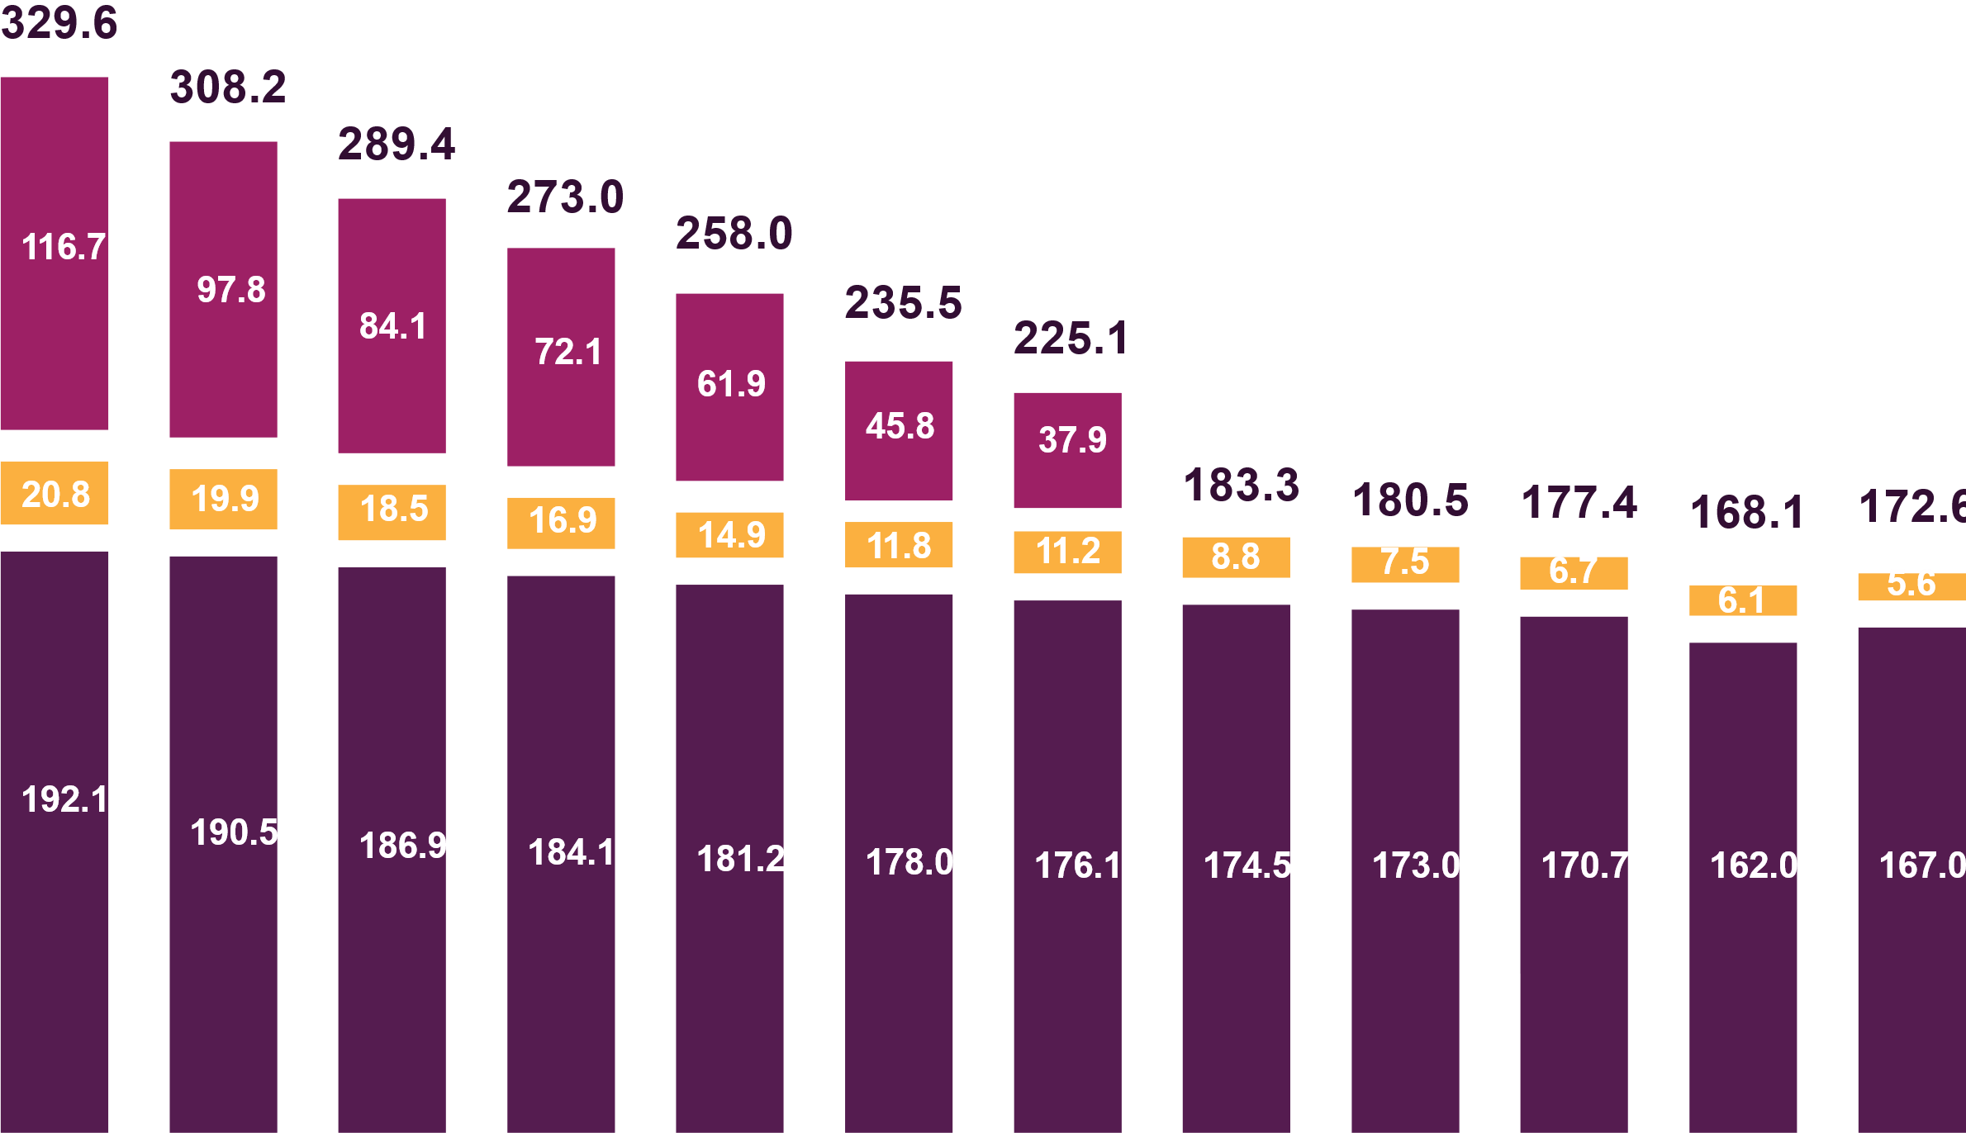
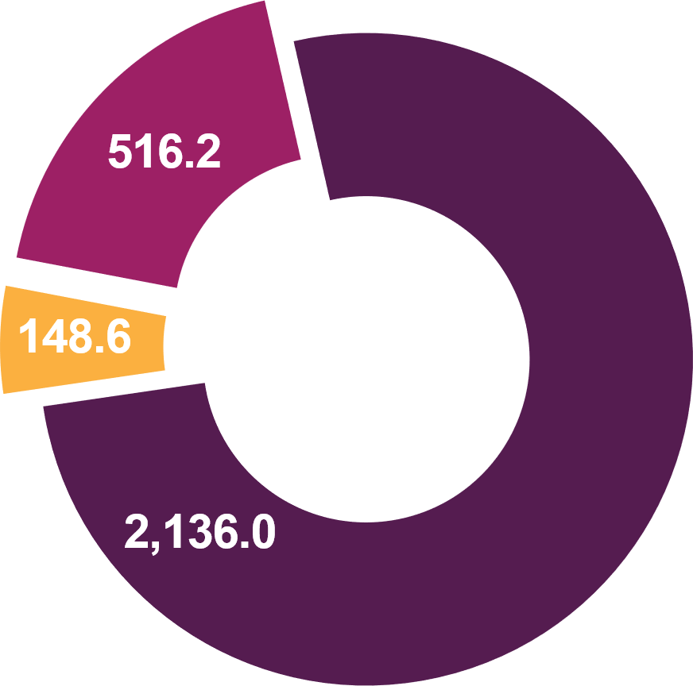
توزيع المستهدفات من الإيرادات
توسعة وتطوير الشبكة ابتداءً من شهر يونيو
حدوث عدة احداث خلال سنة 2023 ادت الى عدم تحقيق الايراد المستهدف للسنة ومنها:
1- حدوث عدة انقطاعات من مزودي خدمات الانترنت نتيجة لي حدوث انقطاعات في الكوابل المغذية.
2- حدوث فياضات في مدينة درنة وفتح الخدمات بشكل مجاني خلال شهر سبتمبر مراعاة للظروف أدت الى حدوث تدني كبير في إيرادات الاستخدام خلال هذا الشهر
3- حدوث عدة إضرابات سياسية خلال السنة.
4- تزامن العطلات الرسمية معا بدايات ونهايات الأسبوع.
5- حدوث اختراق سيبراني للشركة خلال شهر مايو أدت الى توقف بعد الخدمات عن العمل.
وغيرها.
2,800.7 مليون دينار
رفع الإيراد السنوية من خلال توسعة الشبكة وتنويع الإيرادات
1
إطلاق خدمات المؤسسات ابتداءً من شهر مايو
2
نشر حزمة من الخدمات الرقمية والاستثمار في الشبكات الافتراضية
3
إيرادات الخدمات الرقمية والشبكات الافتراضية
من المتوقع ان يتم تحقيق ايراد يتجاوز 1.8 مليار دينار معا نهاية سنة 2023 حسب المعطيات الحالية وفي حالة عدم حدوث أي احداث قد تؤدي بشكل سلبي على الخدمات المقدمة من قبل الشركة.
الإيرادات من المؤسسات
الإيرادات من المشتركين الأفراد
يرجى ملاحظ ان شهر سبتمبر حقق ايراد منخفض نظرا
لي احداث مدينة درنة وجعل جميع الخدمات الأساسية مجانية خلال النصف الأخير من الشهر.
يناير | فبراير | مارس | أبريل | مايو | يونيو | يوليو | أغسطس | سبتمبر | أكتوبر | نوفمبر | ديسمبر
الإيرادات من المشتركين الأفراد | 2,135.950 | 167.0 | 162.0 | 170.7 | 173.0 | 174.5 | 176.1 | 178.0 | 181.2 | 184.1 | 186.9 | 190.5 | 192.1
الإيرادات من المؤسسات | 148.550 | 5.6 | 6.1 | 6.7 | 7.5 | 8.8 | 11.2 | 11.8 | 14.9 | 16.9 | 18.5 | 19.9 | 20.8
الإيرادات من الخدمات الرقمية | 516.200 | 0.0 | 0.0 | 0.0 | 0.0 | 0.0 | 37.9 | 45.8 | 61.9 | 72.1 | 84.1 | 97.8 | 116.7
2,800.7 | 172.6 | 168.1 | 177.4 | 180.5 | 183.3 | 225.1 | 235.5 | 258.0 | 273.0 | 289.4 | 308.2 | 329.6
الإيرادات المحققة | 1,318.8 | 151.3 | 131.0 | 152.3 | 146.2 | 155.6 | 154.1 | 155.5 | 157.8 | 115.0 | 0.00 | 0.00 | 0.00

Slide 7
نقاط البيع والتوزيع ، الإيرادات، نسبة كل منتج من الايراد ، الانجازات
المنطقة الشرقية
المنطقة الشمالية
اهم الانجازات
+72%
1,302,014,860
افتتاح عدد 5 نقاط بيع تابعة لنظام الوكالة (الفرنشايز).
افتتاح مركز مبيعات الجفرة التابعة فرع المنطقة الوسطى بلشركة ليبيانا.
عدد 9 مركز مبيعات شركة ليبيانا.
عدد 392 نقطة بيع الغير مباشرة (الموزعين).
عدد 44 بائع متجول .
عدد 15 مركز مبيعات شركة ليبيانا.
عدد 806 نقطة بيع الغير مباشرة (الموزعين).
عدد 4 نقطة بيع حق الامتياز (الفرنشايز).
عدد 141 بائع متجول .
المستهدف
نسبة المحقق من المستهدف
الايراد المحقق من المستهدف
المنطقة الوسطى
المنطقة الجنوبية
1%
معاملات تجارية
شحن الكتروني
عدد 7 مركز مبيعات شركة ليبيانا.
عدد 221 نقطة بيع الغير مباشرة (الموزعين).
عدد 1 نقطة بيع حق الامتياز (الفرنشايز).
عدد 31 بائع متجول .
عدد 3 مركز مبيعات شركة ليبيانا.
عدد 137 نقطة بيع الغير مباشرة (الموزعين).
عدد 4 نقطة بيع حق الامتياز (الفرنشايز).
عدد 14 بائع متجول .
بطاقات تعبئة

Slide 8

مؤشرات قطاع المؤسسات
الإيرادات الكلية
د.ل. 503,742.318
الانترنت
عدد الشركات
الايراد الكلي
405,169.665د.ل.
2808
جهة ومؤسسة
الرسائل النصية
الايراد الكلي
642.095 د.ل.
المكالمات الصوتية
120743
إجمالي عدد الخطوط
الايراد الكلي
97,930.558 د.ل.
39207
الخطوط المُفعلة

Slide 9

مؤشرات أداء مركز الاتصال
Avg. Incoming Calls
Handled Calls
Abandoned Calls
Avg. Speed of Answer
6,867
/
2,553
/
15,709
73%
27%
55.2
/day
Avg / day
Avg / day
Sec
المستهدف 95%
المستهدف 5%
المستهدف لا يتجاوز 28 sec
301
53%
متوسط عدد المكالمات التي يتم الرد عليها في الساعة
مكالمات تم الرد عليها خلال أقل من 20 ثانية والمستهدف الوصول اليه 85%
92%
FCR
Attrition Rate
معدل الاستنزاف عالي جدا لقياس عمليات التوظيف بمركز التواصل
معدل الشكاوي التي تم حلها من اول اتصال
ديما مهتمين
Contact Center

Slide 10
نتائج قياس مستوى رضا المشتركين بالربع الثالث لسنة 2023
تم اجراء قياس مستوى رضا المشتركين NPS خلال الربع الثالث لسنة 2023
نتيجة الاستطلاع العام كانت 18.11+ نقطة بزيادة 5.73 نقطة على اخر استطلاع تم إجراؤه.
أظهرت النتائج ارتفاع ملحوظ لمستوى الرضا في المنطقة الغربية ثم الجنوبية.
عدد المشاركين في الاستطلاع أكثر من 68 الف مشترك ، بزيادة 10 الاف عن العام الماضي
لا تزال المنطقة الوسطي تحت المعدل مع تحسن طفيف في المعدل عن العام الماضي.
نعتقد أن أسباب ارتفاع معدل الرضا العام يرجع الي استقرار الشبكة الي حد ما مقارنة مع السنوات الماضية التي تأثرت بانقطاع التيار الكهربائي وأيضا الي تنوع الخدمات المقدمة للمشتركين هذا العام.
NPS Q3-2023
مقارنة نتائج الاستطلاع لسنة 2021 و 2022 و2023
المنطقة | نتائج الاستطلاع للربع الثالث 2021 | نتائج الاستطلاع للربع الرابع 2021 | نتائج الاستطلاع للربع الثالث 2022 | نتائج الاستطلاع للربع الثالث 2023
الغربية | +5.246 | +7.725 | 8.878+ | +17.17
الشرقية | +13.79 | +26.96 | 27.30+ | +24.18
الجنوبية | +3.549 | +11.32 | 10.36+ | +20.12
الوسطى | تم احتسابها مع المنطقة الغربية | -2.693 | -1.306 | -0.180
مستوى الرضا العام |  | +13.51 | +12.38 | +18.11
.
ديما مهتمين
Contact Center

Slide 11
الوضع الحالي لخارطة المنتجات والخدمات والعروض والحملات
الربع الرابع
كرت بيانات المنازل + شخصي
حملة ومعرض خاص بالتحول الرقمي والمدن الذكية
معرض التقنية
خدمة vowifi
خدمة تعدد كروت الهاتف لنفس الحساب
متجر ليبيانا + تطبيق ليبيانا
+شاهين +البطاقات الالكتروينة
منتج العائلة
خدمة ماتوقفش انترنت
الربع الثاني
الدفع الالكتروني في نقاط البيع"
حملة الحج
حملة خدماتز CALL completion
الربع الأخير 2022
حملة كاس العالم
الربع الثالث
كرت بيانات المنازل + اعمال
منتج الطلبة وهيئة التدريس
الدفع الالكتروني في القنوات الرقمية
حملة الخدمات المضافة
منتج كوكتيل
الربع الأول
فتلكها
الزوار
P-portal
حملة رمضان
الربع الأول 2024
حملة رمضان
برنامج الولاء 2
خدمة كمل مكالمتك
3 | 2 |  |  | زيادة ايراد تعبئة الرصيد
1 | 1 | 1 |  | رفع الولاء
3 | 1 | 1 |  | زيادة الاستخدام
1 | 1 | 1 |  | تقليل النزوح

Slide 12
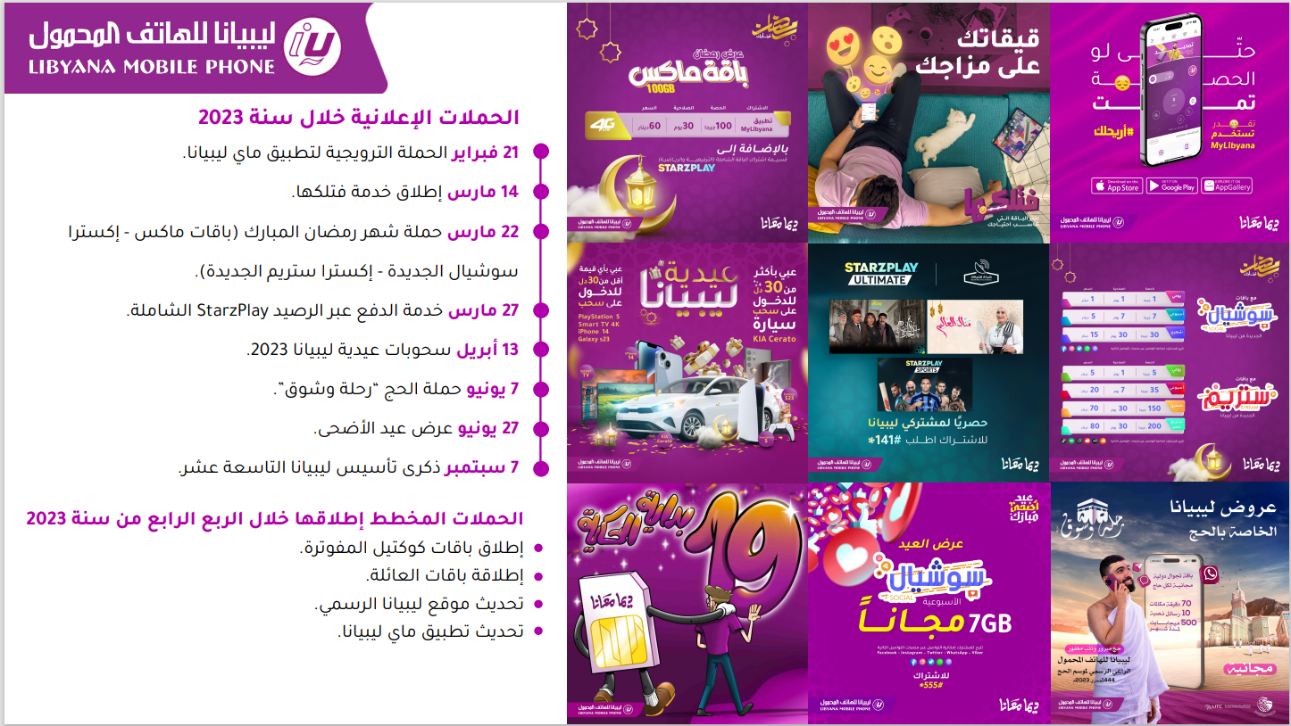

Slide 13
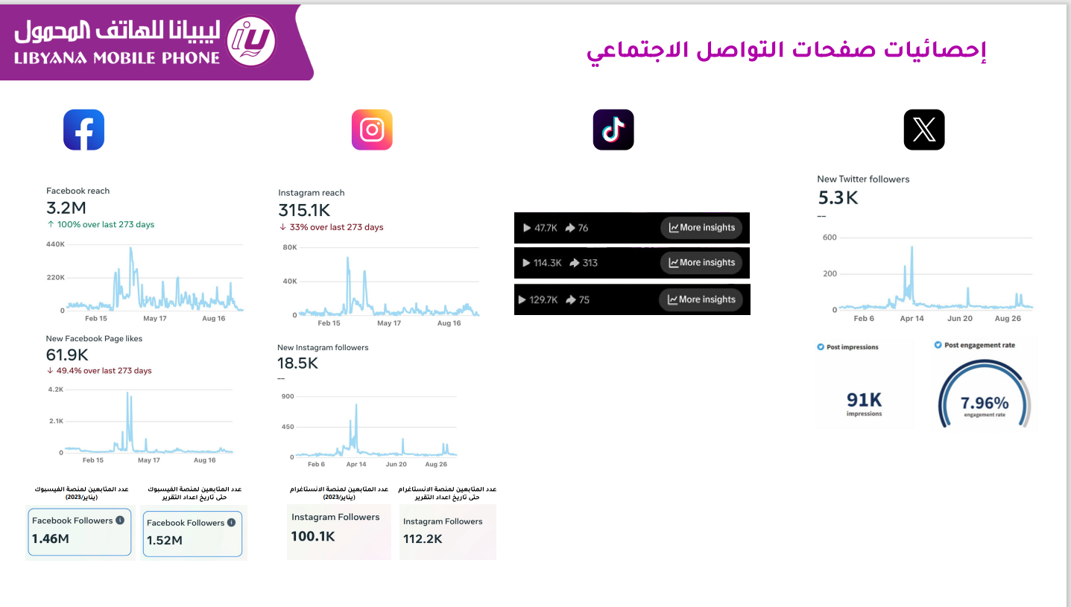

Slide 14
التحليل الرباعي SWAT
خارجي
ارتفاع سعر الصرف يقلل قدرات الفرد على الصرف في الاتصالات
بطء مواكبة التغيرات في عالم تقديم الاعمال يضر بالمنافسة بين الشركات
وجود بنية تحتية تدعم تقديم الخدمات
W
S
نقاط الضعف
نقاط القوة
T
O
التهديدات
الفرص
اهتمام عال في الشراكة مع القطاع وبالخصوص مع شركة ليبيانا
رواد الاعمال والمشاريع الواعدة والاستثمار فيها .
زيادة وعي واحتياج السوق للخدمات الرقمية
ارتفاع سعر الصرف
تغيرات حكومية تؤدي لتغيرات إدارية مما قد يعطل الاعمال
ضعف باقي القطاعات والبنية التحتية وبالأخص الكهرباء
مزودي الخدمة العالمين على غرار ستارلنك

Slide 15
التحليل الرباعي SWAT
داخلي
عدم توفر الكادر الفعال الكافي في وظائف حساسة يؤثر على سرعة اطلاق المنتجات و الخدمات ويضعف القدرة التنافسية واستغلال الفرص
تطوير بطيء للشبكة
عدم التركيز على قطاع B2B
عدم التركيز على قطاع M2M\IoT
عدم وجود منظومة عمل محكمة ERP وعدم ميكنة الإجراءات ما يبطء عملية التجاوب السريع مع احتياجات السوق
زيادة مستمرة في الايراد
تزايد مستمر في عدد المشتركين الفعلين
انتشار واسع ومستوى خدمة جيد
علامة تجارية قوية
حصة سوقية جيدة
أسعار مواكبة وميسورة للجميع
قنوات تواصل متنوعه مع الجمهور
ظهور واضح للعلامة التجارية
W
S
نقاط الضعف
نقاط القوة
T
O
التهديدات
الفرص
الاستثمار في تحسين الشبكة وتغطية مناطق جديدة
تحسين جودة الخدمات وتجربة المستخدم
قطاعات B2B – M2M\IoT واعدة
الاستثمار في خدمات “OTT" والتطبيقات بمختلف أنواعها.
افاق استثمار وموارد جديدة للايراد
دعم مسيرة التحول الرقمي للمؤسسات الحكومية والخاصة
تزايد الطلب على خدمات الانترنت وزيادة الاعتمادية عليها
تغيرات في الهيكل العام للشركة قد يدعم التحول الرقمي الداخلي و يحسن جودة الاعمال المنجزة
الاستراتيجية الجديدة للشركة القابضة
استمرار تدني مخزون بطاقات التعبئة و عدم توفر مخزون استراتيجي
عدم استكمال مشاريع الشبكة و توسعة رخصة الجيل الرابع
استمرار التاخير في الإجراءات وتاثيرها على التعاقد ونفور الموردين و الشركاء وضرر بسمعة الشركة في الداخل والخارج
تعديلات الهيكل العام قد يسبب ارباك في عمليات نقل المهام و المعرفة وإعادة التجانس بين الوحدات التنظيمية
عدم اتخاذ إجراءات حقيقية في اتجاه تنوع الدخل
دخول منافس آخر
تاثير التجوال المحلي وإمكانية التحول بنفس رقم الهاتف بين المشغلين

Slide 16
الوضع التنافسي
لا تزال المنافسة في خدمات الهاتف المحمول محصورة بمنافس واحد فقط وهو شركة المدار الجديد الا انه على مستوى خدمات الانترنت فان السوق ينقسم بين شركتي ليبيانا والمدار وشركة ليبيا للاتصالات مع تاثير وتواجد مهم لشركات خاصة
لا تزال ليبيانا تتفوق باقل قيمة مدفوعة وتحتفظ بموقعها كافضل الأسعار مع تزايد التنوع والخيارات بعد اطلاق عدد من المنتجات الجديدة
يتفوق المنافس في المنطقة الشمالية من حيث جودة الخدمات بينما أصبحت ليبيانا تتفوق في المنطقتين الشرقية والجنوبية، مع هذا لا يزال المنافس يمثل الجودة في لدى المشتركين، يظل المشغلين بعيدين عن الجودة التي يطمح لها المشترك
تتفوق ليبيانا من حيث عمل مركز الاتصال 7/24 مع جودة فريق العمل ، أيضا تتوفق من حيث الانتشار الذي يوفر خدمات ما بعد البيع بسهولة ويسر
تتفوق ليبيانا من حيث سلاسة وسهولة ووضوح تجربة المستخدم لجميع قنوات البيع والاشتراك والاستفسار
لم يكن للطرفين ظهور مميز هذه السنة ، الا ان ليبيانا لا زالت تتمتع بأفضل مؤشرات مشاركة ووصول لمنصات التواصل الاجتماعي وتجاوب مع كل الحملات الترويجية
اختراق السوق من حيث الشبكة يعطي تفوق لشركة المدار نتيجة تأخر في استكمال مشاريع الشبكة

Slide 17
الاستراتيجية العامة 2024
مراجعة وتعديل

Slide 18
01- الرؤية والأهداف الاستراتيجية للشركة | الرؤية والمهمة والقيم
أن نكون الرواد في تقديم الحلول الرقمية وأن نساهم بكل فخر في تنمية مجتمعنا الليبي
أن نصبح المساهم الرئيسي في بناء المجتمع الرقمي لليبيا
تعزيز موقع الصدارة في سوق الاتصالات الليبي
تحسين جودة خدمات الشبكة باستغلال أحدث التقنيات
قيادة التحول الرقمي في ليبيا بتوفير شبكة وخدمات متنوعة و موثوقة ومبتكرة للأفراد والحكومة والشركات من خلال إطلاق العنان لإمكانات المواهب لدينا
إطلاق عروض متنوعة ومخصصة حسب شرائح السوق باستهداف الأفراد والمؤسسات والحكومة
تنويع الخدمات والمنتجات ومصادر الدخل والحلول
تنمية الموارد البشرية من أجل تحقيق التحول
المرونة
اعتماد منهجية حل المشاكل والتأقلم مع التغيير
التفوق
تحقيق التفوق من خلال التحسين المستمر للخدمات
الابتكـــار
جعــل الابتكار هو الدافع للنمو
النزاهة
معاملة أصحاب المصلحة بكل عنـــاية وشفافية

Slide 19
02- المستهدفات والمبادرات التجارية | الأهداف والغايات
إضافة اهداف مالية واضحة
إضافة اهداف تجارية اخرى
الرؤية التجارية:
قيادة سوق الهاتف المحمول سوق الاتصالات والخدمات الرقمية في ليبيا باتباع نهج يركز على الاحتياجات المختلفة للعملاء والتحول بنجاح إلى خدمة الأعمال والمؤسسات.
3-إيرادات أخرى(ليست اتصالات)
الرفع من جودة خدمات ما بعد البيع وتحسين تجربة المشتركين.
تقوية إمكانيات مراكز خدمات المشتركين والدعم الفوري.
تطوير الخدمات المضافة لقطاعات التعليم والصحة والتجارة الإلكترونية.
مصادر جديدة (محفظة-أجهزة-منصة تجارة الكترونية-منصة تطبيقات –منصة محتوى رقمي وغيرها)
زيادة رقعة الانتشار وخدمات البيع واستقطاب المزيد من المشتركين.
نشر خدمات الانترنت لأكثر من مليون مشترك إضافي.
الرفع من الحصة السوقية باستهداف شرائح المشتركين الأفراد والمؤسسات وقطاع الأعمال واتباع خطط تجزئة السوق الممنهجة.

Slide 20
02- المستهدفات والمبادرات التجارية | المبادرات والمشاريع التجارية
إضافة اهداف مالية واضحة
إضافة اهداف تجارية اخرى
60%
الحصة السوقية
مشروع تطوير خدمات الدفع الآجل والعقود
مشروع تطوير باقات للأجانب والفئات الخاصة
مشروع تطوير قواعد المشتركين CBM & CVM
مشروع تطوير منصة الخدمات المضافة
مسار تطوير
خدمات الأفراد
مشروع تطوير خدمات المكالمات VOLTE
7 مليون
مشترك نشط
مشروع تحديث نظام دعم العمليات التجارية BSS V9
مشروع تطوير باقات الانترنت
مشروع تسويق أجهزة الانترنت المنزلية
مشروع تطوير آليات البيع غير المباشر والتوزيع
مشروع رقمنة خدمات المشتركين
مسار تطوير المبيعات وخدمات المشتركين
4.5 مليون
مشترك انترنت
مشروع تطوير تطبيق ليبيانا والمنصات الإلكترونية
مشروع توسعة خدمات المشتركين (للمؤسسات والقطاعات)
مشروع إنشاء إجراءات وعمليات قسم المؤسسات
مشروع تطوير الخدمات السحابية
مسار تطوير خدمات المؤسسات والشركات
30 معدل
رضا المشتركين
مبادرة رقمنة الخدمات الصحية
مبادرة رقمنة الخدمات التعليمية
مبادرة تطوير الخدمات المالية والتجارية
2025
2024
2023

Slide 21
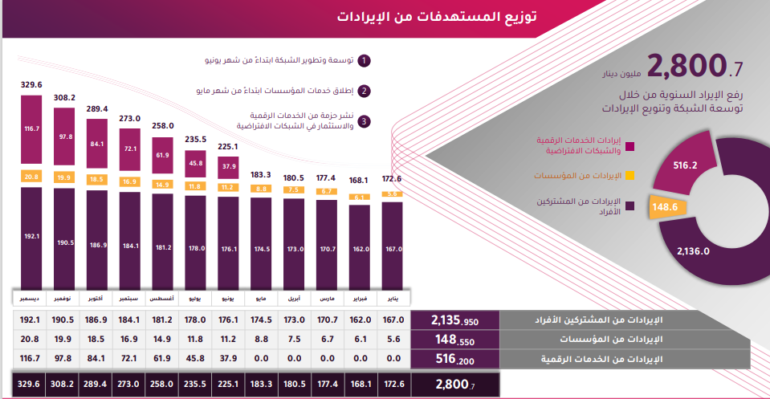
تعديل وفق مستهدف سنة 2024
إضافة إيرادات أخرى غير رقمية (الأجهزة)

Slide 22
المهمة
الريادة في السوق، بفهم المشتركين والوصول إليهم والحفاظ عليهم بتلبية احتياجاتهم المختلفة الشخصية وفي المنزل او فالعمل، من خلال خدمات وعروض مناسبة ،تجربة رقمية مميزة وخدمات مضافة تثرى محفظة الخدمات و شراكات تدعم العلامة التجارية، مع العمل على تنويع الدخل وزيادته

Slide 23
المستهدفات التجارية 2024
مستهدفات ومبادرات

Slide 24
المستهدفات التجارية 2024
الحصة السوقية
30%
إيرادات خدمات أخرى
57%
60%
إيرادات مشتركين افراد
معدل النزوح
5%
10%
إيرادات مؤسسات
(مليون) مشترك نشط
6.5
3.5
الإيرادات الاجمالية (مليار)
مشترك انترنت الجيل الرابع
22
معدل رضا المشتركين
95%
.
95 s
معدل الاستجابة
95%
المكالمات التي تم الرد عليها
معدل الاستهلاك الشهري للأنترنت
40
معدل الاستهلاك الشهري (د ل)
الوصول
50%
98%

Slide 25
التركيز على الاهداف
منتجات
مشاريع
تم وضع المشاريع الازمة لتحقيق الأهداف المطلوبة، بالإضافة للمنتجات والخدمات التي تحقق الأهداف بحيث يتم قياس ما تم تحقيقه والتاكد دائما اننا في اتجاه الهدف ولم نحيد عنه
بتغير طبيعة السوق وتوجهات الشركة اصبح من الملح وجود شراكات تقوي الوضع التنافسي وتحقق سرعة الوصول للسوق
شراكات استراتيجية
خدمات

Slide 26
المشاريع
الهدف الرئيسي | الحصة السوقية | الإيرادات |  |  | معدل الاستهلاك |  | عدد المشتركين الفعلي |  | نسبة مشتركي الانترنت | رضا المشتركين
الهدف الفرعي |  | ايرادات الافراد | إيرادات المؤسسات | إيرادات الأخرى | معدل الاستهلاك العام | معدل استهلاك الانترنت | عدد المشتركين | معدل النزوح |  | NPS | معدل الاستجابة | اHC | الوصول (مباشر +رقمي)
 | 57% | 60% | 30% | 10% | 40% | 25% | 6.5% | 5% | 95% | 22% | 28 ث | 98% | 90%
مشروع الهوية البصرية
مشروع الهوية الرقمية
منصة الخدمات المضافة والعلاقة مع مزودي الخدمات
CVMادارة القيمة للمشتركين
مشروع انشاء قسم المؤسسات
مشروع تطبيق اريحلك الجديد
التغطية الداخلية (Q-CELL)
مشروع المتجر الالكتروني P2
مشروع اكشاك ليبيانا (Kiosk)
مشروع عالم الأعمال (فرعي عن المحتوى الرقمي)
مشروع دعم انتاج المحتوى الرقمي الحكومي
مشروع إدارة العلاقة مع عملاء قطاع الشركات (CRM الشركات ) بناء القدرات وتطوير الإجراءات وتطبيق معايير AIDA Process لقطاع الشركات
مشروع منصة IOT وتوفير الأجهزة الداعمة دعم قطاع استغلال شركات B2B
تطوير منصة B-care تطوير قدرات الحماية والتوسع في تقديمها واصدار تطبيق عنها

Slide 27
المشاريع
الهدف الرئيسي | الحصة السوقية | الإيرادات |  |  | معدل الاستهلاك |  | عدد المشتركين الفعلي |  | نسبة مشتركي الانترنت | رضا المشتركين
الهدف الفرعي |  | ايرادات الافراد | إيرادات المؤسسات | إيرادات الأخرى | معدل الاستهلاك العام | معدل استهلاك الانترنت | عدد المشتركين | معدل النزوح |  | NPS | معدل الاستجابة | اHC | الوصول (مباشر +رقمي)
 | 57% | 60% | 30% | 10% | 40% | 25% | 6.5% | 5% | 95% | 22% | 28 ث | 98% | 90%
المحفظة ومنصة التسويق الالكترونية
مشروع المنصة الوطنية للتعليم
مشروع المنصة الوطنية للصحة
مشروع المحتوى الرقمي (منصة المشاهدة)
منصة مجتمعنا لدعم صناع المحتوى (مجموعات تعليمية وتدريبية و حوارية وغيرها )
مشروع المنصة الدعائية الذكية تطوير قدرات تحليل البيانات الشاملة

Slide 28
المنتجات
الهدف الرئيسي | الحصة السوقية | الإيرادات |  |  | معدل الاستهلاك |  | عدد المشتركين الفعلي |  | نسبة مشتركي الانترنت | رضا المشتركين
الهدف الفرعي |  | ايرادات الافراد | إيرادات المؤسسات | إيرادات الأخرى | معدل الاستهلاك العام | معدل استهلاك الانترنت | عدد المشتركين | معدل النزوح |  | NPS | معدل الاستجابة | اHC | الوصول (مباشر +رقمي)
 | 57% | 60% | 30% | 10% | 40% | 25% | 6.5% | 5% | 95% | 22% | 28 ث | 98% | 90%
منتج الأجانب
قسائم خدمات
privet network
كوكتيل (تطوير)
فتلكها (تطوير)
منتج انترنت منزلي
IOT P&S
بيع الأجهزة المختلفة
بيع البطاقات الالكترونية
منتج تتبع السيارات

Slide 29
خدمات وعروض
الهدف الرئيسي | الحصة السوقية | الإيرادات |  |  | معدل الاستهلاك |  | عدد المشتركين الفعلي |  | نسبة مشتركي الانترنت | رضا المشتركين
الهدف الفرعي |  | ايرادات الافراد | إيرادات المؤسسات | إيرادات الأخرى | معدل الاستهلاك العام | معدل استهلاك الانترنت | عدد المشتركين | معدل النزوح |  | NPS | معدل الاستجابة | اHC | الوصول (مباشر +رقمي)
 | 57% | 60% | 30% | 10% | 40% | 25% | 6.5% | 5% | 95% | 22% | 28 ث | 98% | 90%
مركز الاتصال كخدمة
عروض دائمة
حملة رمضان
حملة الحج
حملة ذكرى التاسيس 20
عيد الأضحى
برنامج الولاء (تطوير)
الرسائل الدعائية المخصصة
volte
كمل مكالمتك
حملة تصحيح بيانات الشركات (موجة1)
حملة تصحيح بيانات الشركات (موجة 2)
حملة تحديث التقسيم القطاعي للشركات (موجة 1)
حملة تحديث التقسيم القطاعي للشركات (موجة 2)

Slide 30
شراكات واتفاقيات
الهدف الرئيسي | الحصة السوقية | الإيرادات |  |  | معدل الاستهلاك |  | عدد المشتركين الفعلي |  | نسبة مشتركي الانترنت | رضا المشتركين
الهدف الفرعي |  | ايرادات الافراد | إيرادات المؤسسات | إيرادات الأخرى | معدل الاستهلاك العام | معدل استهلاك الانترنت | عدد المشتركين | معدل النزوح |  | NPS | معدل الاستجابة | اHC | الوصول (مباشر +رقمي)
 | 57% | 60% | 30% | 10% | 40% | 25% | 6.5% | 5% | 95% | 22% | 28 ث | 98% | 90%
خدمات ICT
خدمات التتبع
توصيل
معاملات
الفرانشايز
smart home
تشغيل مركز الاتصال

Slide 31
الخطة التنفيذية لمشتهدفات 2024
مرفق ملف excel

Slide 32
بطاقات المبادرات
مشاريع-منتجات-خدمات وعروض-شراكات

Slide 33
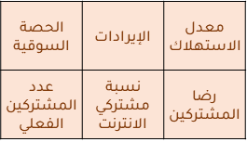
رمز المشروع | P1 | اسم المشروع | الهوية البصرية | ملاحظات | جديد
وصف المشروع | تحديث قيم العلامة التجارية وفق الرؤيا الجديدة والاهداف الحديثة للشركة بصفة خاصة وللقابضة بصمة عامة وانعكاسها على مكونات العلامة التجارية
المسؤول
الإدارة التجارية-
اهداف المشروع
التفاصيل
النطاق
المراحل
المساهمين الرئيسين
عوامل النجاح
المخاطر
النتائج المتوقع تسليمها
الهدف الرئيسي
الموارد
HR
FIN
TECH
MRK
KPI | Target (TBC)
الخطة الزمنية

